Slide 1
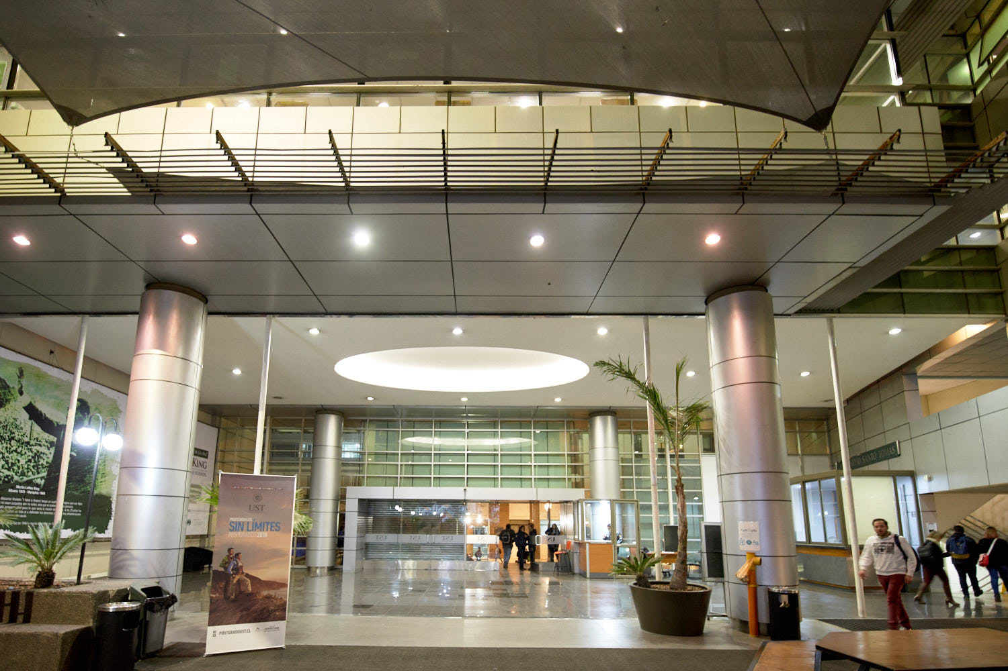
OPORTUNIDADES DE LA EDUCACIÓN SUPERIOR
LO QUE DEBEMOS PENSAR EN MOMENTOS DE COVID
MARÍA OLIVIA RECART
RECTORA NACIONAL UST
8 de julio 2020

Slide 2
REVOLUCIÓN
TECNOLÓGICA
TECNOLOGÍA
REVOLUCIONARIA
Desde 2000 estamos viviendo esta 4^{ta} revolución
Tecnologías para apoyar el cambio necesario en educación
sin covid, este no sería un
tema tan importante

Slide 3
2 pasos adelante, 1 paso atrás
Restricciones / cuarentena
Compartimiento virus
Comportamiento humano
Preparamos para “abrir”
REVOLUCIÓN
TECNOLÓGICA
HEMOS (Y ESTAMOS)
APRENDIENDO
MIENTRAS AVANZAMOS
Esta sucediendo
Y en las UES… que estÁ pasando con:
Docencia
Investigación
Postgrado
VCM
La comunidad educativa
La cultura organizacional
El liderazgo de diferentes actores
Gobernanza
Notes:
Hay que crear capacidad de liderazgo…desde el interior de las asignaturas hasta la institucion y más afuera. Tenemos genes de “followers” y si no hay a quien seguir, ahí nos quedamos, en modo plano y fome.

Slide 4
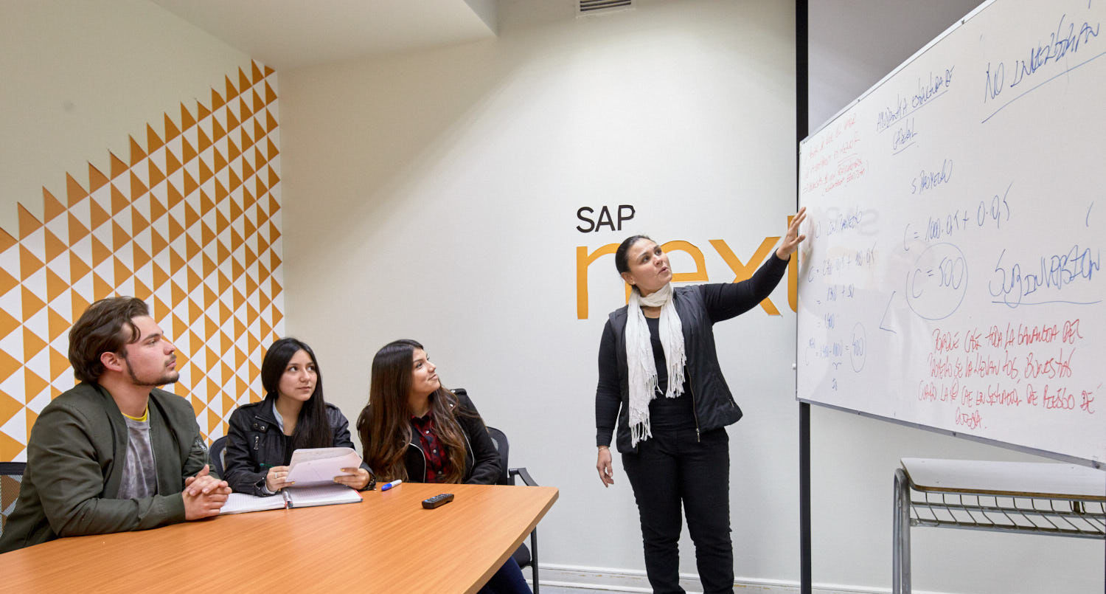
MÁS PREGUNTAS QUE RESPUESTAS
REVOLUCIÓN
TECNOLÓGICA
A
B
C
D
E
Cómo aprenden los estudiantes de hoy y los de mañana
Cómo evaluamos en el marco de los cambios curriculares
Cómo logramos el cambio cultural en nuestras IES
Cuál es el
rol del
profesor y cuál es el rol del estudiante
Cuáles son las competencias del futuro y cuál es el modelo que nos permita desarrollarlas
Cuál es el rol de los reguladores y cómo se adapta la regulación
CNA
SES
CNED
MINEDUC
Esta sucediendo
Notes:
Casi todas las universidades revisan sus mallas y hacen rediseño cuando se gradúa el primer cohorte de la malla nueva. Cambian todo y modernizan todo MENOS la evaluación. Incorporan instrumentos nuevos de evaluacion como el OSCE, pero en forma aislada. No hay un cambio sistemático, integral, que entregue el alineamiento constructivo que necesitamos.

Slide 5
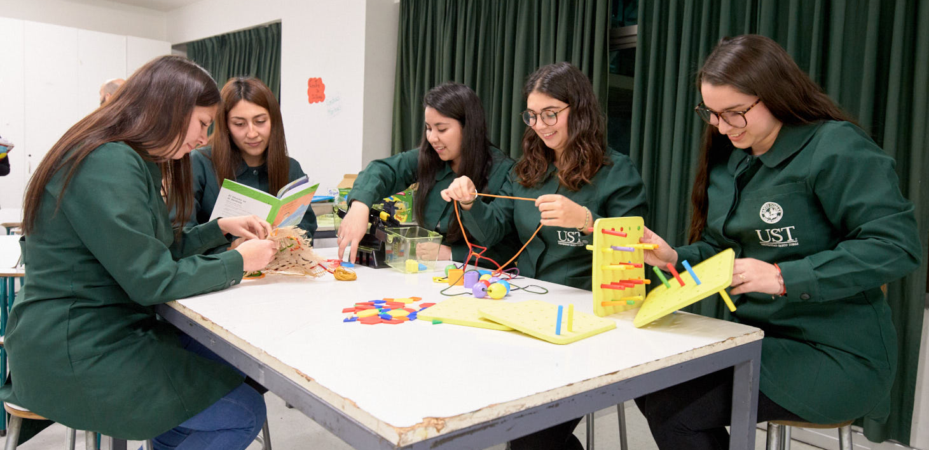
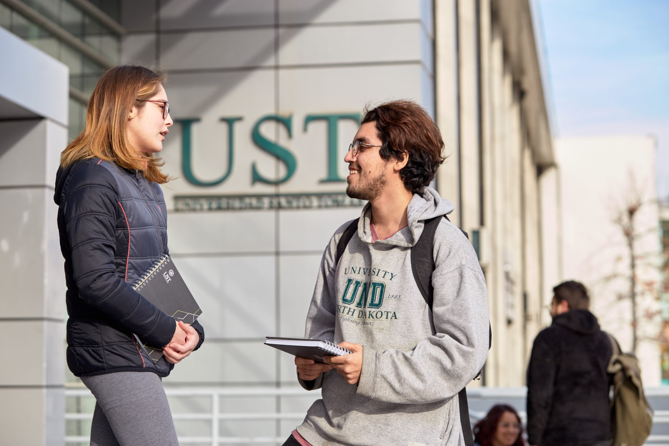
NECESIDADES Y OPORTUNIDADES
Blended learning
Evaluación / INVESTIGACION→ usarla como un catalizador del cambio en proceso EA (aula)
Presencial Tele-presencial
FORMACIÓN DOCENTE Y COLABORACION ENTRE INSTITUCIONES : romper silos
Trayectorias flexibles → permiten por ejemplo retomar estudios, articular entre niveles, ↑ mujeres
Cerrar la Brecha de Conectividad hoy : ↑ en brechas de conocimiento/tecnología ayuda a cerrar
Usar DATOS para crear escenarios de apoyo/aprendizaje individuales, acompañamiento docente / generar seguimiento / compartir información para investigar

Slide 6
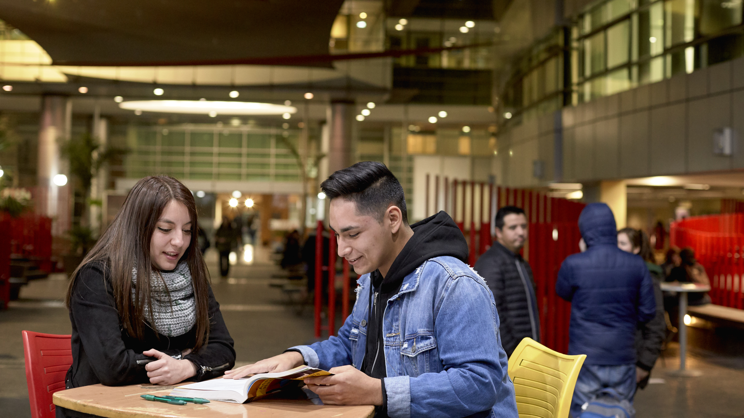
EL CAMBIO LLEGÓ PARA
QUEDARSE
NOSOTROS
DEBEMOS DARLE FORMA

